Slide 1
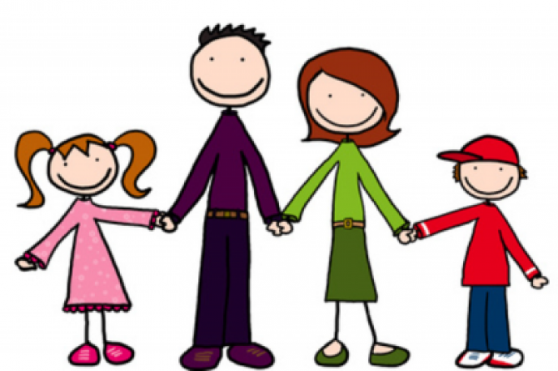
BİREY ve TOPLUM
Psk. Dr. Sabâ Yalçın

Slide 2
Birey ve toplum ilişkisini kavrayabilmek için ilkin birey – grup ilişkisini ele alıp, daha sonra birey – toplum ilişkisine geçmek yerinde olacaktır.
Birey, bir grubun üyesi olarak doğmaktır. Bu grup, toplumun temel birimi olan aile’dir.
Bireyin kimlik kazanması ve toplumun bir üyesi haline gelmesi, özellikle küçük gruplar aracılığı ile gerçekleşmektedir.

Slide 3
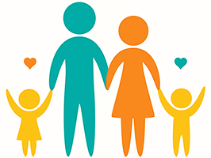
Küçük gruplara aile, akraba, arkadaş ve oyun gruplarını örnek olarak verebiliriz.
Bu grupların üyeleri arasında yoğun bir ilişki vardır. Birbirlerine karşı sevgi ve özveri gibi duygularla bağlıdırlar.
Bir aile içinde dünyaya gelen çocuk, her şeyden önce annesi, babası, kardeşleri ve akrabalarıyla yakın bir temas içine girer. Yürümeyi, beslenmeyi ve konuşmayı ailede öğrenir.

Slide 4
Toplumun dinî ve ahlâkî değerlerini, örf ve âdetlerini, görgü kurallarım, ilk önce, yüz yüze ilişki içinde bulunduğu gruplarda benimsemeye başlar.
Toplum çok geniş kapsamlı olduğu için, bireyle doğrudan doğruya ilişkiye giremez ve ona doğrudan bir kimlik kazandıramaz.
Daha sonra, bir okulun öğrencisi olarak belirginleşen kimlik, bir meslek grubunun, çeşitli derneklerin ve partilerin üyelikleriyle pekiştirilmektedir. Böylece, bireyin toplumla bütünleşmesi gerçekleşmektedir.
Grup üyeliklerinin yokluğu ya da eksikliğinde, bireyin giderek topluma yabancılaşması söz konusu olmaktadır.

Slide 5
Bireyin kimlik kazanmasında rol oynayan gruplar da bir toplumun öğeleridir.
Toplumun sosyal yapısı içinde bir yerleri ve yerine getirdikleri görevleri vardır.
Grupların davranışlarını kavrayabilmek için, toplumun sosyal yapısını tanımak gerekir.

Slide 6
Toplum, çok çeşitli sosyal grupları bir bütün olarak kapsar.
Bu gruplar, birer öğesi oldukları toplumun özelliklerini yansıtır. Başka bir deyişle, toplum kendisini oluşturan birey, grup ve kurumların ilişkilerini belirler.
Sosyoloji, toplumun sosyal yapısı hakkında bizi bilgilendirerek, içinde bulunduğumuz sosyal grupları ve kurumları anlamamıza katkıda bulunur.

Slide 7
TOPLUM
Sosyolojinin konusu sosyal olgudur.
Bu anlamda sosyal bir olgu olan toplum, belli bir coğrafya parçası üzerinde yer alan, üyeleri arasında sıkı bir etkileşim ve işbölümü olan bir insan topluluğudur.
Toplum kavramı, üyeleri arasında sürekli bir ilişki ve etkileşim bulunan bir örgütlenme biçimini ifade eder. Bu örgütlenmenin içinde bulunan insanlar arasında, belirli düzeyde dayanışma ya da işbölümü bulunur.
Toplumun üyeleri, aynı zamanda, bazı ortak kültürel değerleri paylaşan bireyler durumundadırlar.

Slide 8
Toplum kavramının özellikleri:
a) Bir toplum; aile, yerel topluluk, sendika, demek, parti, meslekî örgüt, sosyoekonomik tabaka, çete gibi çeşitli grupları daha geniş bir bütün olarak kendi içerisinde bir araya getirir.
b) Her toplumda; belli sosyo-ekonomik ihtiyaçları ve amaçları karşılayan aile, ekonomi, eğitim, din, siyaset, ahlâk ve hukuk gibi kurumlar vardır. Bu kurumlar arasında karşılıklı ilişkiler bulunur.

Slide 9
c) Toplum adı verilen bütünde, kültürel değerlerin ortaklığına dayanan belirli ölçüde dayanışma vardır.
d) Bir toplumun üyeleri arasındaki ilişki ve dayanışma, bir diğer toplumun üyeleriyle ile kurdukları ilişki ve dayanışmadan çok daha yüksek bir yoğunluğa sahiptir.
e) Toplumlar, az ya da çok, bir toprağa yerleşmiş olarak yaşar.

Slide 10
Toplumların Sınıflandırılması
Günlük dilde toplumlar; azgelişmiş, gelişmekte olan, gelişmiş, açık, kapalı, kırsal ve kentsel gibi çeşitli şekillerde sınıflandırılmaktadır.
Bu sınıflandırma denemelerini belirleyen ölçütler belirgin ve açık bir nitelik taşımamaktadır.
Bilim adamları, tarihi süreç içerisinde toplumları, doğa ve çevre ile ilişkilerinde kullandıkları teknolojinin türüne göre, beş gruba ayırmaktadırlar.

Slide 11
Bunlar;
Avcı ve toplayıcı toplumlar,
Göçebe ve çobanlık toplumları,
Tarım öncesi toplumlar,
Tarım toplumları ve
Endüstriyel toplumlarıdır.
Ayrıca, yukarıda sıralanan beş toplum türünün dışında, son yıllarda süper endüstriyel toplum ya da bilgi toplumu adı verilen bir toplumdan da söz edilmektedir.

Slide 12
Sosyal Roller
Sosyal statü, insanların toplum içindeki yerini ifade eden bir kavramdır.
Başka bir deyişle toplum veya bir grup içinde bulunan her kişinin işgal ettiği bir statüsü ve bu statüye uygun olarak kendisinden beklenen davranışları ifade eden rolleri vardır.

Slide 13
Hepimizin günlük yaşamda çeşitli statüleri ve rolleri vardır. Anne, baba, çocuk, genç, yaşlı, öğretmen, öğrenci, doktor ve hasta gibi.
Her statü, yerine göre, sahibine, başka statü sahiplerinden farklı birtakım davranışlarda bulunulmasını emreden bir davranış modelleri ağıdır. Böylece, kişiler arasındaki her etkileşim, daha önceden düzenlenmiş statüler çerçevesinde meydana gelir.

Slide 14
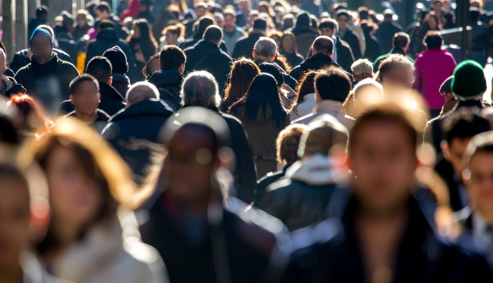
Sosyal Kontrol
Sosyal kontrol, kişilerin ya da sosyal grupların sosyal düzenin gereklerine uygun biçimde davranmalarını sağlamaya yönelik tedbirlerin tümünü ifade eden bir kavramdır.
Kişinin toplumla nasıl bütünleştiği, bütün sosyologların dikkatini çekmiştir.

Slide 15
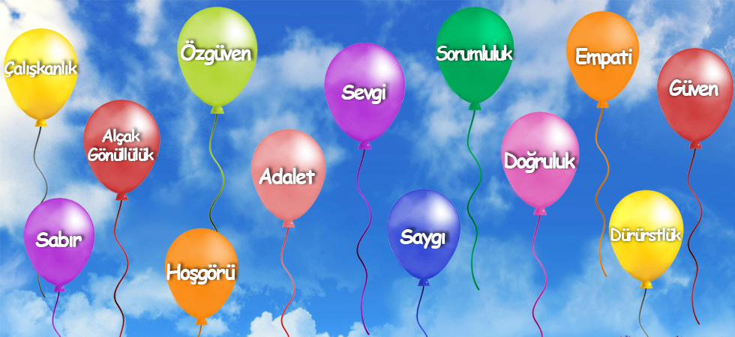
Belirli bir toplumda, en genel ve soyut düzeyde, doğruluk, dürüstlük,dayanışma gibi değerler bulunur.
Değerler, neyin iyi, güzel ve doğru; neyin kötü, çirkin ve yanlış olduğunu gösteren kriterlerdir.
Değerler, kişisel ve sosyal yaşamın düzenini sağlamak amacıyla normlara dönüşürler.
Başka bir deyişle, değerler daha geniş kapsamlı ve soyut; normlar daha dar kapsamlı, değişken ve somuttur.

Slide 16
Değerler, normların oluşması için genel çerçeve niteliğindedir.
Değerlerin sosyal hayatta etkinlik kazanmaları, normlar sayesinde mümkün olur.
Sosyal normlara örnek olarak, din kurallarını, ahlâk kurallarını, hukuk kurallarını, görgü kurallarını, örf ve âdetleri verebiliriz.
Bu kuralların toplum yaşamına uygulanması ise, sosyal kurumlar yoluyla olur.
Sosyal kurumlar, toplumun yapısının ve temel değerlerinin korunması bakımından zorunlu sayılan, nispeten sürekli kurallar topluluğudur.

Slide 17
Resmî kurallar, devlet gibi egemen bir otorite ve örgütlü bir güç tarafından uygulanır.
Bu kurallar, anayasa, yasa, tüzük ve yönetmelik biçimini alır ve resmî yaptırımlarla desteklenir.
Resmî olmayan kurallar ise, her toplumda yaygın olarak benimsenen ve uygulanan kurallardır. Din, ahlâk ve görgü kuralları gibi.

Slide 18
Resmî ve resmî olmayan kurallar, toplum kültürünün normatif yapısını oluşturur.
Neyin doğru, neyin yanlış olduğu ve neyin nasıl yapılması gerektiği konusunda ortak bir anlayış olmadığı takdirde, sosyal ilişkilerin kurulması imkânsız hâle gelir.
Her insan, bir davranışta bulunurken karşısındakilerden ne beklediğini ve kendisinden neler beklendiğini düşünerek hareket eder.
Bu beklentilerin olmadığı yerde ise, insan ve toplum yaşamı kargaşa ve belirsizlikler içinde kalır.
Sosyal kurallar ve kurumlar, toplum yaşamına düzen getirir.

Slide 19
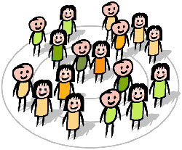
Sosyal Gruplar ve Türleri
Sosyal grubu, belli ortak özelliklere sahip, etkileşim ve ilişki içinde bulunan iki veya daha fazla kişinin meydana getirdiği bir topluluk olarak tanımlamak mümkündür.
İki veya daha çok insan, çeşitli şekillerde bir araya gelebilir veya bir arada bulunabilir.
Ancak, bu bir arada bulunuşların hepsi, bir sosyal grup olarak nitelendirilemez.

Slide 20
Bütün sosyal gruplar bir etkileşim sistemi oldukları halde, bunun tersi her zaman doğru değildir.
Aynı sosyal grup içinde birden fazla sayıda etkileşim sistemi yer alabileceğinden, her etkileşim sistemi mutlaka bir grup meydana getirmeyebilir.
Çünkü, her grubun mutlaka kendine özgü değerlerden ve kurallardan oluşan bir kültürü vardır.

Slide 21
Sosyal grup;
Ortak amaçlara ulaşmak üzere bir araya gelen,
Sosyal değerlere ve kurallara uygun olarak karşılıklı rolleri yerine getiren kişilerden oluşan,
Bir yapıya sahip olan ve benzerlerinden ayrı bir bütün meydana getiren topluluktur.

Slide 22
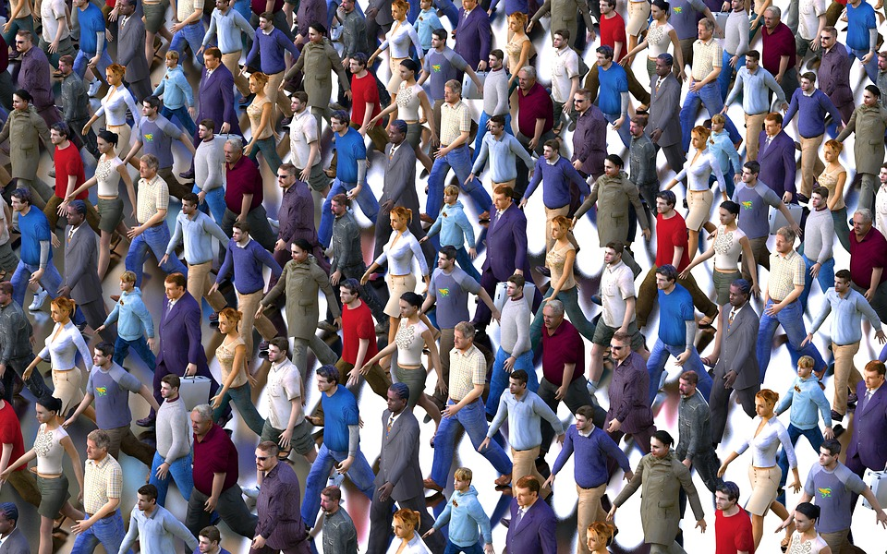
Yığın
Yığın, etkileşimsiz bir fizikî yakınlığı ifade eder.
Yığın, fizikî bir ortamda bulunan, fakat aralarında karşılıklı ilişki bulunmayan kişilerin oluşturduğu bir bütündür.
Yığını oluşturan kişiler, genellikle birbirlerine yabancıdırlar ve örgütlenmemişlerdir.
Kişiler arasındaki temas son derece sınırlıdır.
Yığın, statü ve rollerin belirlendiği bir yapıya sahip değildir.

Slide 23
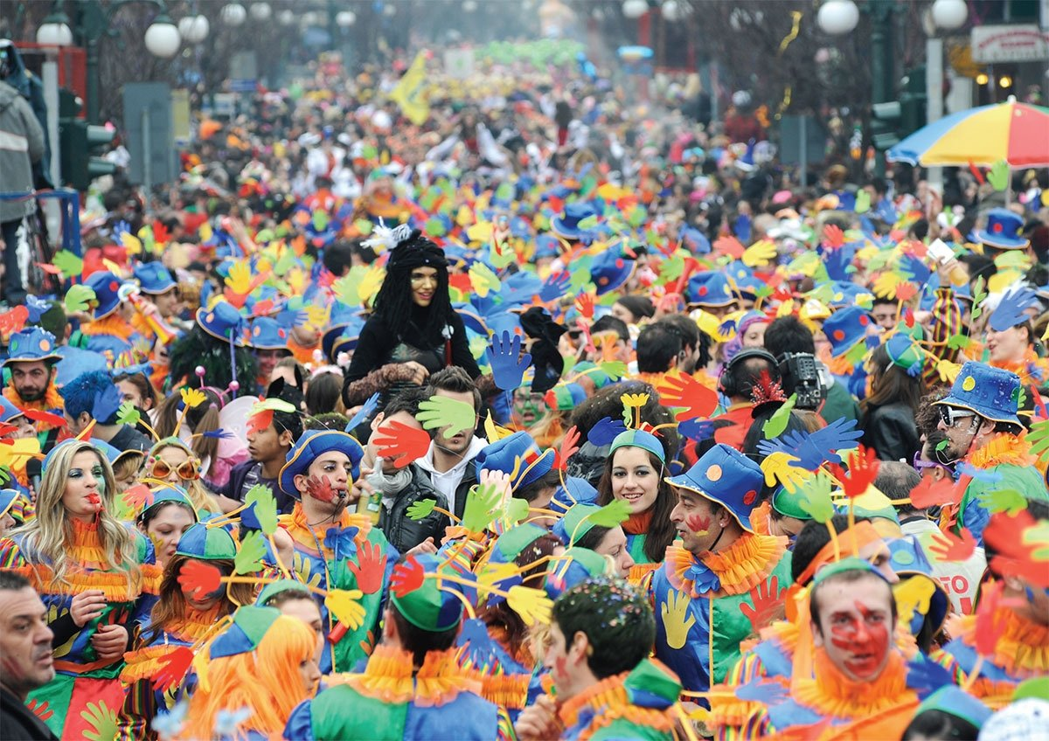
Kalabalık
Kalabalık, ortak bir dikkat noktasına tepkide bulunan ve kendiliğinden etkileşim içine giren geçici insan topluluğudur.
Tiyatro seyircileri, spor seyircileri, dans eden kalabalıklar, karnavallar, kalabalıklara örnek oluşturur.

Slide 24
Kalabalıkların genel niteliklerini şöyle sıralayabiliriz:
İnsanların fizikî olarak aynı yerde bulunmaları veya oraya yakın olmaları
Geçici olarak bir araya gelmeleri
İşbölümü veya statü düzeninin yokluğu
Nispeten denetimsiz, kendiliğinden olan sınırlı bir etkileşimin varlığı

Slide 25
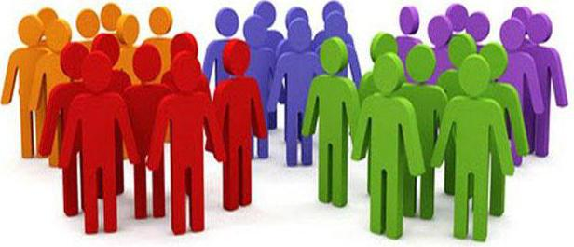
Kategori
Kategori, çeşitli özelliklerine göre insanların gruplandırılmasını ifade eder.
Aynı özelliklere sahip kişiler, bu özelliklere sahip olmalarından dolayı birbirlerine benzerler ve böylece başkalarından da ayrılırlar.
Sosyal kategorilerin tanımlanmasında en önemli nokta, kişilerin birtakım ortak özellikleri paylaşmakta olmalarıdır.
Örneğin, okul öncesi çocuklar, yetişkinler, yaşlılar, erkekler, kadınlar, evli erkekler, evli kadınlar, tarım işçileri, sosyal konutlarda oturanlar, birer kategori oluşturur.

